Slide 1



Chantier 12
Souveraineté numérique de la région de Bruxelles-Capitale
Meeting de suivi
17 juillet 2026

Slide 2
Agenda
Point sur les participants du chantier
Présentation du Teams du chantier
Debrief des workshops
Présentation des Groupes de Travail
Point sur le “Cerveau collectif”

Slide 3







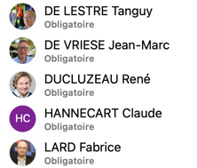









Participants
Contributeurs (6)
Supporteurs (12)
Yves DELVAUX
Sponsor
Michel Van RAEMDONCK
Responsable du chantier
Coordinateurs (2)
Thierry CHAPPÉ
Constance MATHIEU

Slide 4
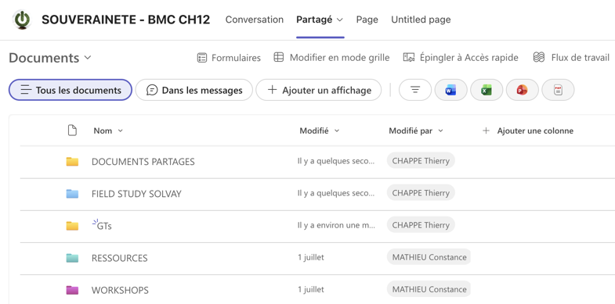
Teams - SOUVERAINTE - BMC CH12

Slide 5
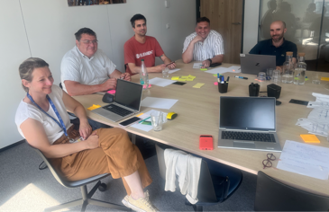
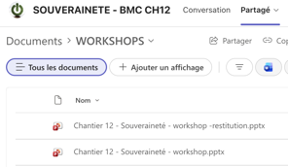
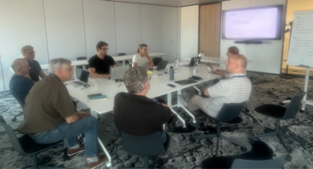
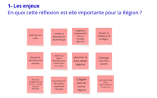
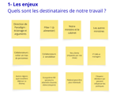
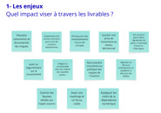
Restitution des 2 workshops
La restitution des 2 workshops est disponible dans les fichiers partagés du Teams du chantier
Notes:
Le cadre proposé est le suivant :
Une application aux OIP de la région
Cadre d’engagement minimum :
La signature de la charte NR de l’Institut du Numérique Responsable.
La mise en œuvre effective des 11 actions considérées comme obligatoires dans les 8 chantiers opérationnels du Plan.
La mise en place d’outils de conscientisation (formations, Fresque du Numérique,…).
Coordination du plan par Paradigm, en charge de suivre l’avancée des actions, de fournir un soutien méthodologique et des outils aux administrations

Slide 6
Restitution des 2 workshops
Objectifs du chantier
Objectif 1 - Réaliser état des lieux : étude, rapport d’analyse, livre blanc
Objectif 2 - Sensibiliser et communiquer sur le sujet
Objectif 3 - Participer à des groupes de travail sur le sujet
Objectif 4 - Mener des projets concrets
Notes:
Le cadre proposé est le suivant :
Une application aux OIP de la région
Cadre d’engagement minimum :
La signature de la charte NR de l’Institut du Numérique Responsable.
La mise en œuvre effective des 11 actions considérées comme obligatoires dans les 8 chantiers opérationnels du Plan.
La mise en place d’outils de conscientisation (formations, Fresque du Numérique,…).
Coordination du plan par Paradigm, en charge de suivre l’avancée des actions, de fournir un soutien méthodologique et des outils aux administrations

Slide 7
Les Groupes de Travail (GTs)
Prioritaire
GT 1 – Analyse et production des livrables stratégiques
Consolider et analyser les travaux des différents GT afin de produire les notes, rapports, recommandations, scénarios et autres livrables attendus par les sponsors du Chantier 12.
GT 2 – Gestion de la connaissance
Mettre en place un « cerveau collectif » avec Obsidian pour centraliser, structurer et partager les connaissances du chantier, avec la possibilité d’interroger le corpus à l’aide d’une IA souveraine ou maîtrisée.
GT 3 – interviews et retours d’expérience
Interroger des experts internes et externes afin de mieux comprendre les spécificités de la Région, d’identifier les risques et opportunités et d’ancrer les travaux du chantier dans la réalité opérationnelle.
GT 4 – Benchmark des initiatives et solutions
Identifier et analyser les stratégies, initiatives, actions et solutions mises en œuvre par des acteurs publics et privés afin d’en tirer des enseignements applicables à la Région bruxelloise.
GT 5 – Connexion à l’écosystème de la souveraineté numérique
Identifier les acteurs, réseaux, groupes de travail et initiatives de référence en Belgique et en Europe, et développer des échanges et collaborations utiles pour Paradigm et la Région.
GT 6 – Outil d’évaluation de la maturité et des risques
Choisir un outil permettant à une organisation d’identifier ses dépendances numériques, d’évaluer les risques associés et de mesurer son niveau de maîtrise et de résilience.
GT 7 – Sensibilisation et communication
Sensibiliser les collaborateurs de Paradigm et des administrations régionales aux enjeux de la souveraineté numérique et communiquer sur les travaux, enseignements et résultats du Chantier 12.
Prioritaire
Prioritaire
Prioritaire

Slide 8


GT 1 – Analyse et production des livrables stratégiques
Tâches / Livrables
Livrables intermédiaire pour le Pilier 1 ( fin Août 2026)
Note rose sur le CADA et son impact potentiel sur le projet de migration vers le cloud (mi-Août 2026)
Rapport stratégique final et notes de synthèse pour les décideurs. (fin Decembre 2026)
Participants
Description
Transformer les connaissances produites par les différents GT en un diagnostic des dépendances et atouts régionaux, construire des scénarios d’évolution et proposer une feuille de route progressive pour Paradigm et la Région.
Objectifs
Analyser les contenus produits par les différents groupes
Définir et comparer plusieurs scénarios réalistes pour la région.
Produire les livrables stratégiques attendus par les sponsors du chantier.
Constance MATHIEU
Thierry CHAPPÉ
Notes:
Maxim De CONINCK ?
Christophe MICHAUX ?
Enjeux et projets clés

Slide 9


GT2 - Gestion de la connaissance
Tâches / Livrables
Mise en place d’un espace Obsidian partagé et structuré.
Définir la structure et la taxonomie de la base de connaissance.
Définir les règles de contribution et de mise à jour.
Intégrer et organiser les connaissances fournies par les autres participants
Identifier et tester une solution d’IA souveraine
Participants
Description
Mettre en place un « cerveau collectif » permettant de centraliser, structurer et partager les connaissances produites ou collectées dans le cadre du chantier. Cet espace pourra s’appuyer sur Obsidian et expérimenter l’utilisation d’une IA souveraine ou maîtrisée pour interroger le corpus documentaire.
Objectifs
Centraliser et structurer les connaissances du chantier.
Faciliter le partage d’information entre les GT.
Constituer une mémoire durable et réversible du projet.
Expérimenter l’utilisation d’une IA souveraine sur le “cerveau collectif” constitué
Fabrice LARD
Thierry CHAPPÉ
Marc LEFEVRE
Duc PHAN
Notes:
Maxim De CONINCK ?
Christophe MICHAUX ?
Enjeux et projets clés

Slide 10

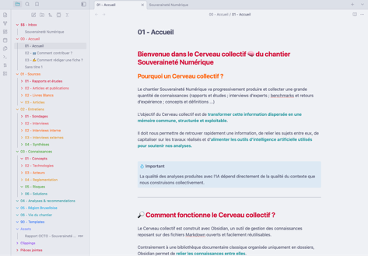
GT2 - Gestion de la connaissance
Participants
Description
Mettre en place un « cerveau collectif » permettant de centraliser, structurer et partager les connaissances produites ou collectées dans le cadre du chantier. Cet espace pourra s’appuyer sur Obsidian et expérimenter l’utilisation d’une IA souveraine ou maîtrisée pour interroger le corpus documentaire.
Objectifs
Centraliser et structurer les connaissances du chantier.
Faciliter le partage d’information entre les GT.
Constituer une mémoire durable et réversible du projet.
Expérimenter l’utilisation d’une IA souveraine sur le “cerveau collectif” constitué
Fabrice LARD
Thierry CHAPPÉ
Marc LEFEVRE
Duc PHAN
Notes:
Maxim De CONINCK ?
Christophe MICHAUX ?
Enjeux et projets clés

Slide 11

GT 3 – Interviews et retours d’expérience
Tâches / Livrables
Création d’un guide d’entretien commun.
Identifier les profils à interviewer en interne et en externe.
Organiser et réaliser les interviews.
Comptes rendus structurés.
Synthèse des principaux enseignements et recommandations.
Personnes à interviewer (à compléter)
René-Jean
Pascal Van C
Duc
Olivier Lefevre
Paul Aimé
Jean Luc
Natascha Mertens
Katia
Jean-Philippe Egger
Nathalie
Yves Delvaux
Benoit Fosty
Violaine
Steven Hoff
Participants
Description
Organiser des entretiens avec des experts internes à Paradigm, des administrations régionales et des acteurs externes afin de confronter les travaux du chantier à la réalité opérationnelle et aux spécificités de la Région bruxelloise.
Objectifs
Recueillir des retours d’expérience concrets, les positionnements intéressants, les points de vue pertinents ...
Collecter les expertise locales, l’historique et les spécificités de la région
Identifier les contraintes techniques, financières, humaines et organisationnelles locales.
Faire émerger des idées d’actions et de projets pilotes.
Carole BOICHU
Thierry CHAPPÉ
Notes:
Maxim De CONINCK ?
Christophe MICHAUX ?
Enjeux et projets clés

Slide 12

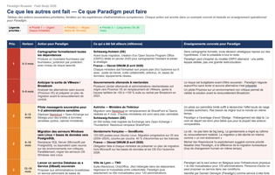
GT 4 – Benchmark des initiatives et solutions
Tâches / Livrables
Reprendre le benchmark proposé par les étudiants
Compléter le benchmark avec des nouvelle initiatives identifiées
Produire un tableau comparatif.
Proposer une synthèse des enseignements et recommandations pour Bruxelles.
Participants
Description
Analyser les stratégies, politiques publiques, projets, solutions et retours d’expérience en matière de souveraineté numérique afin d’identifier les approches pertinentes et transposables au contexte bruxellois.
Objectifs
Identifier les initiatives de souveraineté numérique
Comprendre les facteurs de réussite et d’échec.
Identifier des solutions et briques technologiques pertinentes.
Utiliser ces retours d’expérience pour faire des recommandations concrètes à la région
Thibault SUREAU
Duc PHAN
Notes:
Maxim De CONINCK ?
Christophe MICHAUX ?
Enjeux et projets clés

Slide 13


GT 5 – Connexion à l’écosystème de la souveraineté numérique
Tâches / Livrables
Cartographie de l’écosystème.
Liste des événements et rendez-vous stratégiques.
Organiser des rencontres et échanges.
Participer aux groupes de travail prioritaires.
Remonter au chantier les informations pertinentes
Faire connaître le chantier à l'extérieure de Paradigm
Participants
Description
Identifier les acteurs, réseaux, groupes de travail et initiatives pertinents en Belgique et en Europe, et développer des collaborations utiles pour Paradigm et la Région.
Objectifs
Identifier les opportunités de coopération.
Repérer les projets et groupes de travail existants (région > fédéral > EU).
Positionner Paradigm dans l’écosystème belge et européen.
Tanguy DELESTRE
Madiya BOMOLO
Josselin RIETH
Claude HANNERCART
Notes:
Maxim De CONINCK ?
Christophe MICHAUX ?
Enjeux et projets clés

Slide 14
GT 6 – Outil d’évaluation de la maturité et des risques
Tâches / Livrables
Analyser les outils et méthodes existants.
Définir les dimensions et critères d’évaluation.
Construire le questionnaire et la méthode de scoring.
Tester l’outil sur des cas réels et l’améliorer en fonction des retours d’expérience.
Participants
Description
Développer un outil simple et opérationnel permettant à une organisation d’identifier ses dépendances numériques critiques, d’évaluer les risques associés et de mesurer sa capacité à les maîtriser.
Objectifs
Fournir un langage commun pour évaluer la souveraineté numérique.
Identifier les dépendances critiques.
Évaluer les risques et le niveau de maîtrise.
Aider les organisations à prioriser leurs actions.
Permettre de mesurer les progrès dans le temps.
Notes:
Maxim De CONINCK ?
Christophe MICHAUX ?
Enjeux et projets clés

Slide 15
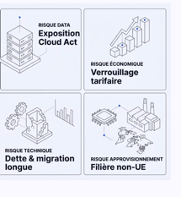
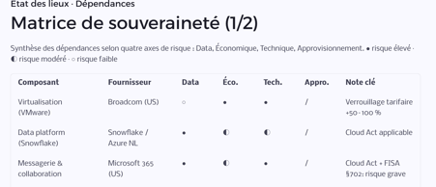
GT 6 – Outil d’évaluation de la maturité et des risques
Participants
Description
Développer un outil simple et opérationnel permettant à une organisation d’identifier ses dépendances numériques critiques, d’évaluer les risques associés et de mesurer sa capacité à les maîtriser.
Objectifs
Fournir un langage commun pour évaluer la souveraineté numérique.
Identifier les dépendances critiques.
Évaluer les risques et le niveau de maîtrise.
Aider les organisations à prioriser leurs actions.
Permettre de mesurer les progrès dans le temps.
Notes:
Maxim De CONINCK ?
Christophe MICHAUX ?
Enjeux et projets clés

Slide 16

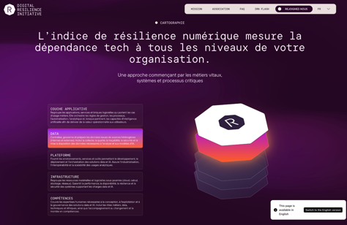
GT 6 – Outil d’évaluation de la maturité et des risques
https://digitalresilienceinitiative.org/
Participants
Description
Développer un outil simple et opérationnel permettant à une organisation d’identifier ses dépendances numériques critiques, d’évaluer les risques associés et de mesurer sa capacité à les maîtriser.
Objectifs
Fournir un langage commun pour évaluer la souveraineté numérique.
Identifier les dépendances critiques.
Évaluer les risques et le niveau de maîtrise.
Aider les organisations à prioriser leurs actions.
Permettre de mesurer les progrès dans le temps.
Notes:
Maxim De CONINCK ?
Christophe MICHAUX ?
Enjeux et projets clés

Slide 17
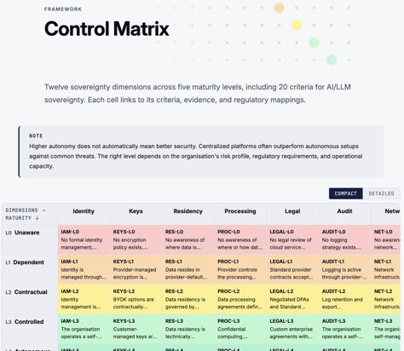
GT 6 – Outil d’évaluation de la maturité et des risques
https://soversanity.ch/matrix/
Participants
Description
Développer un outil simple et opérationnel permettant à une organisation d’identifier ses dépendances numériques critiques, d’évaluer les risques associés et de mesurer sa capacité à les maîtriser.
Objectifs
Fournir un langage commun pour évaluer la souveraineté numérique.
Identifier les dépendances critiques.
Évaluer les risques et le niveau de maîtrise.
Aider les organisations à prioriser leurs actions.
Permettre de mesurer les progrès dans le temps.
Notes:
Maxim De CONINCK ?
Christophe MICHAUX ?
Enjeux et projets clés

Slide 18
GT 7 – Sensibilisation et communication
Tâches / Livrables
À définir
Participants
Description
Faire connaître les enjeux de la souveraineté numérique, développer une culture commune et communiquer sur les travaux et résultats du Chantier 12 auprès des collaborateurs, des administrations et des décideurs.
Objectifs
Développer une compréhension commune du sujet.
Expliquer les liens entre souveraineté, résilience, risques, coûts et continuité des services publics.
Valoriser les actifs et initiatives existants dans la Région.
Faire connaître les résultats du chantier.
Préparer l’adhésion aux futures actions et expérimentations.
Notes:
Maxim De CONINCK ?
Christophe MICHAUX ?
Enjeux et projets clés

Slide 19
Prochaines étapes
1- Précisez-nous par email à quel GT vous voulez participer
2- Aidez-nous à alimenter le “Cerveau collectif”:
Rédiger une synthèse d’un document sur la souverainté
Proposer une note sur un concept lié à la souverainté
Donnez votre position sur le sujet
Faites un interview d’un collaborateur
…

